Slide 1
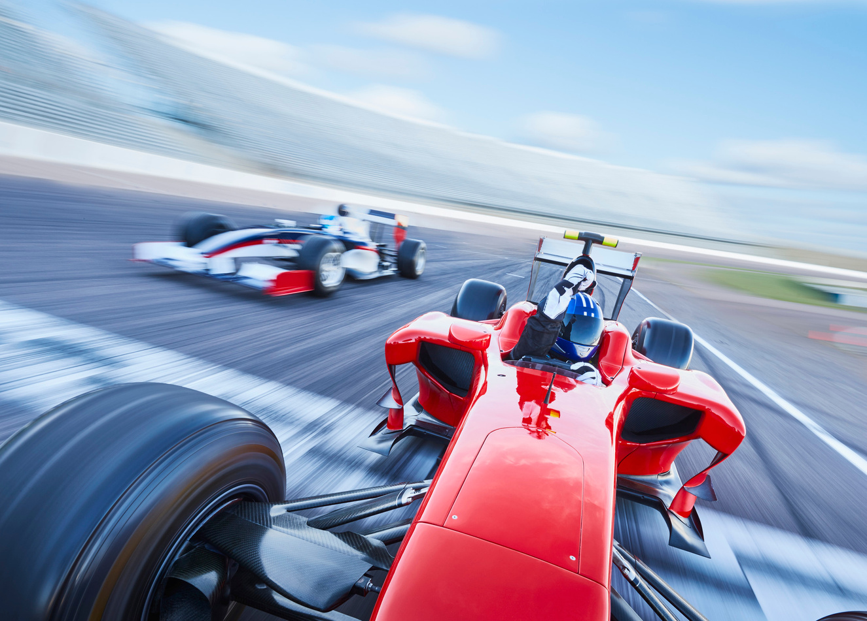

FORMULA 1 TILASTOPALVELU
ARTTU-PEKKA KONTTILA,
KRISTOFER MARIPUU,
RIKU LIND,
GHAITH KELIL

Slide 2
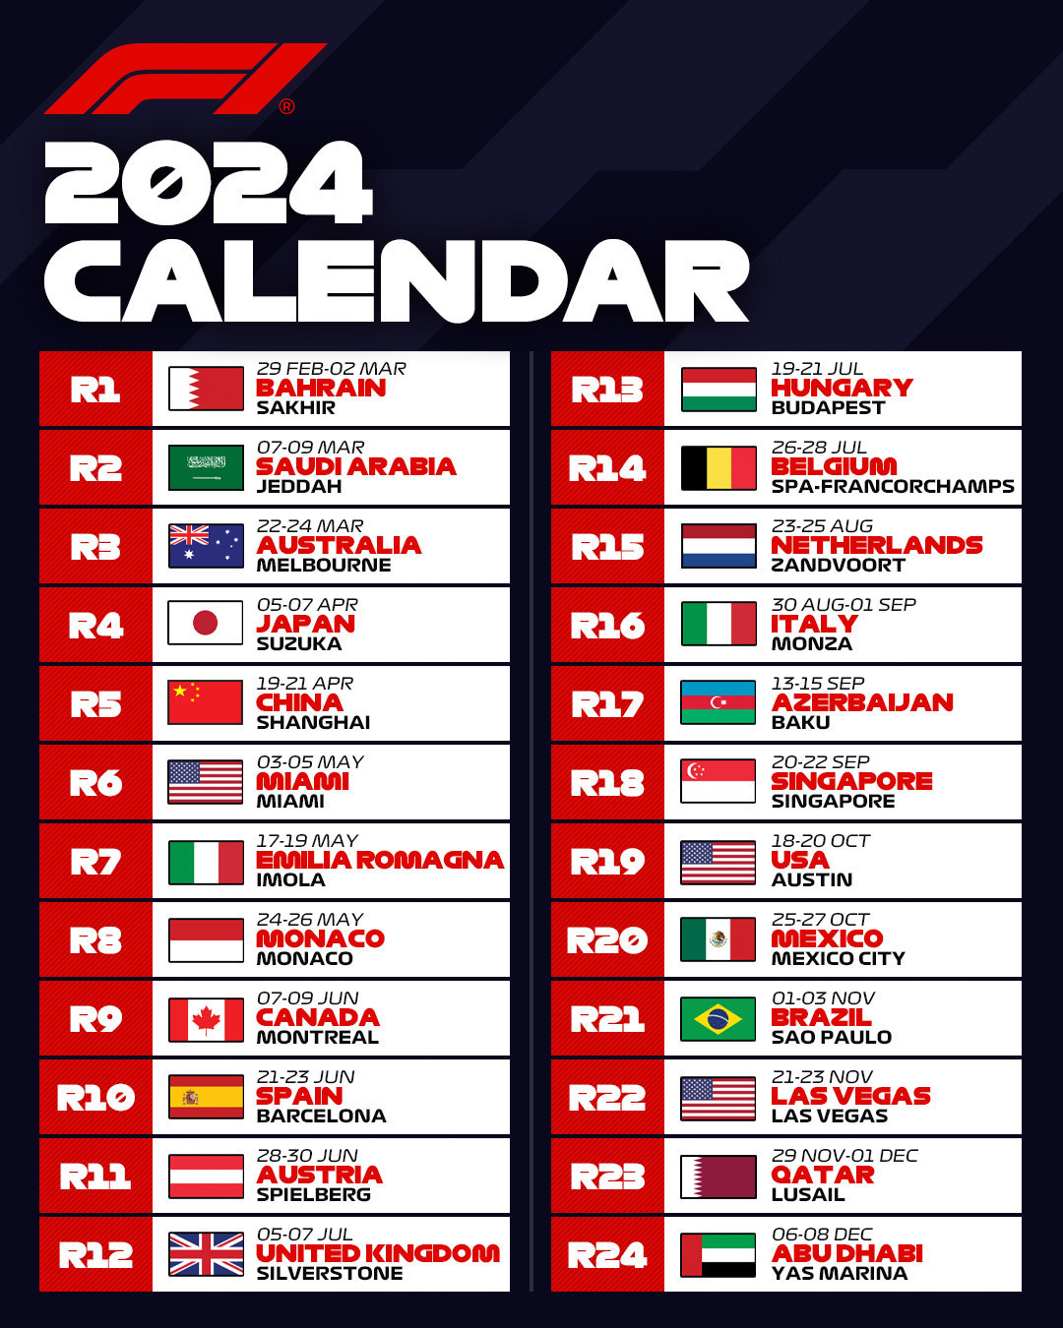
Formula 1 - Perustietoa
Formula 1 on yksi korkeimman tasoisista FIA (kansainvälinen autoliitto) rekisteröimistä moottoriurheilu lajeista.
Kaudessa on noin 22-24 osakilpailua ja kausi kestää helmikuusta joulukuuhun.
Lajissa on kymmenen tallia ja jokaisella tallilla on kaksi kuskia ja yleensä yksi varakuski.

Slide 3
Formula 1 –kisaviikonloppu
Formula 1 kisaviikonloppu koostu kolmesta tunnin pituisesta Harjoituksesta (Free Practice 1-3), Aika-ajoista (Qualifying 1-3) jotka on jaettu kolmeen osaan ja Kisasta (Grand Prix).
Kaudessa on myös muutama Sprintti viikonloppu, jolloin on yksi tunnin harjoitus, Sprintti aika-ajo, Sprintti, Aika-ajot ja Kisa.
Formula 1 kilpailu kestää yleensä noin 1,5 - 2 tuntia.

Slide 4

Tulospalvelun sisältö - Harjoitukset
Harjoitusten tulokset parhaimmasta huonoimpaan
Kierrosten määrä ja ajat kaikille kuskeille.
Renkaat joilla paras aika on saavutettu.
Tiedonkeruu: Sensorit kisapaikalla keräävät reaaliaikaista dataa, kuten kierrosajat ja kierrosmäärät, jotka siirretään järestelmään automaattisesti analysoitaivaksi ja julkaistavaksi.
https://www.flashscore.com/auto-racing/formula-1/

Slide 5
Tulospalvelun sisältö – Aika-ajot ja Sprint Aika-ajo
Aika-ajojen tulokset ensimmäisestä viimeisen.
Aika-ajot Q1, Q2, Q3 ensimmäisestä viimeiseen aikojen perusteella.
Tiedonkeruu: Sensorit kisapaikalla keräävät reaaliaikaista dataa, joista tärkeitä ovat tarkat kierrosajat, koska Aika-ajot ratkaisevat kisan aloitusjärjestyksen ja ratarajat etteivät kuskit aja ratarajojen ulkopuolelle jolloin kierrosaika mitätöidään.
Kierrosten määrä kuskeille ja millä rengastyypillä paras aika saatu.

Slide 6
Tulospalvelun sisältö – Kisat ja Sprintit
Kisojen tulokset ensimmäisestä viimeisen
Kisojen tuloksissa näytetään koko kisaan mennyt aika ja sitten toisesta eteenpäin kuinka kaukana ovat olleet ensimmäisestä.
Kisojen tuloksissa näkyy myös Varikkopysäkkien määrä ja kokonainen kierrosmäärä kisassa.
Kisojen tuloksista ilmoitetaan myös keskeytykset ja keskeyttämisen syyt, kuten tekniset viat tai onnettomuudet.

Slide 7
Tulospalvelun sisältö – Mestaruus – Kuskit (WDC)
Mestaruuden tuloksissa näkyy:
Kuskien maailmanmestaruus pisteet, jotka on saatu kisoista.
Kuskien voittojen määrä.
Kuskien tiedot kuten kansallisuus, talli ja kisanumero.

Slide 8
Tulospalvelun sisältö – Mestaruus – Tallit (WCC)
Tallien mestaruus tuloksissa näkyy:
Tallien kokonaispisteet.
Tallien voittojen määrä.
Tallin nimi ja kuskit.
Moottorit, joita tallit ovat käyttäneet.

Slide 9
Käyttäjäryhmät
F1-Tilastopalvelun käyttäjä ryhmiin kuuluu:
F1-Fanit
Kilpailijat ja Tallien muut työntekijät
Mediahenkilöstö kuten valokuvaajat ja toimittajat
Kisajärjestäjät saattavat myös käyttää tilastopalveluita

Slide 10
Saavutettavuus ja käytettävyys
Palvelussa on Ilmainen perusversio ja Premium versio 5€/kk, josta saa tarkemmat tiedot, jos käyttäjä haluaa niitä saada.
Ilmaisessa versiossa näkee perustiedot kisoista, kuten Kisojen järjestys, aika, nopeimman kierroksen ajan ja kierrostenmäärä.
Premium versiossa voi nähdä Sektorien ajat, Renkaiden Iän, Renkaiden kulumisen ja kartan radasta, josta voi katsoa tarkemmin mikä on ollut esimerkiksi nopein sektori ja missä kuski on käyttänyt DRS, Premium käyttäjät saavat myös lisätietoja rangaistuksista.
Premium-tuki: premium-käyttäjille nopeampi vasteaika.
Meeting with Kristofer Maripuu NTIS23K-20241215_174935-Meeting Recording.mp4

Slide 11
Tietoturvakäytännöt
1. SALAUS
Kaikki data siirretään suojattujen kanavien kautta (SSL/TLS-salaus), jotta käyttäjien tiedot ja kisatulokset pysyvät turvassa.
HTTPS protokolla varmistaa, että tiedo siirtyy turvallisesti.
OAuth
2. GDPR eli yleinen tietosuoja-asetus
Tietoja kerätään ja käsitellään avoimesti, rehellisesti ja lain mukaisesti.
Kaikki asiakkaasta kerätty tieto on ajan tasalla ja virheetöntä.
Suostumus on pyydetty selkeästi.

Slide 12
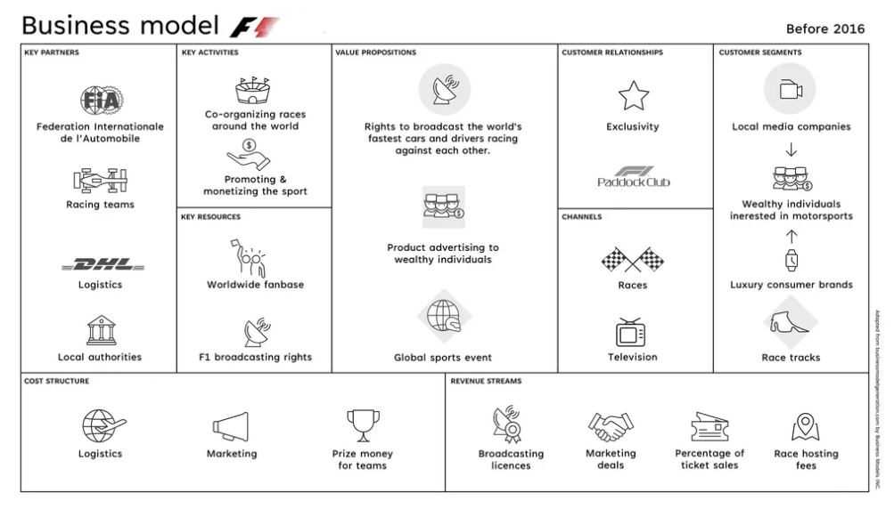
Tekninen toteutus
Frontend
CSS
HTML
React
WebSocket
Backend
Node.js
Express.js
PostgreSQL
Infrastruktuuri ja DevOps
AWS
Docker
CI/CD-työkalut (Jenkins, Kubernetes)
Tietoturva
HTTPS
OAuth
Helmet.js

Slide 13
Tekninen toteutus
HTML käytetään sivuston rakenteen luomiseen ja CSS vastaa nettisivun ulkoasun tyylistä.
Kun käsittelemme reaaliaikaista dataa, käytämme WebSocketia, mikä mahdollistaa reaaliaikaset päivitykset sivustolla, sen lisäksi Reactia on .
Meillä on f1 lisenssi mikä mahdollistaa, että saadaan dataa f1. Suodattimena käytämme PostgreSQL.

Slide 14
Lähteet
https://www.formula1.com/en/information/guidelines.4EOKE9RRqevL4niTK9kWyt
https://www.quora.com/How-is-data-transmitted-from-F1-cars-to-the-support-team-
https://www.quora.com/Which-programming-language-is-mostly-used-for-creating-websites
https://www.reddit.com/r/formula1/comments/i46mlj/web_application_i_developed_f1latest/
https://towardsdatascience.com/formula-1-race-predictor-5d4bfae887da
Kysytty ChatGPT:ltä seuraava kysymys teknistä toteutusta varten: Mitä kaikkia teknologioita tulisimme tarvitsemaan F1-tulospalvelun nettisivun tekemiseen?
DEMO
https://f1-dash.com/dashboard
https://pienyrittaja.fi/gdpr/

